Slide 1


Slide 2
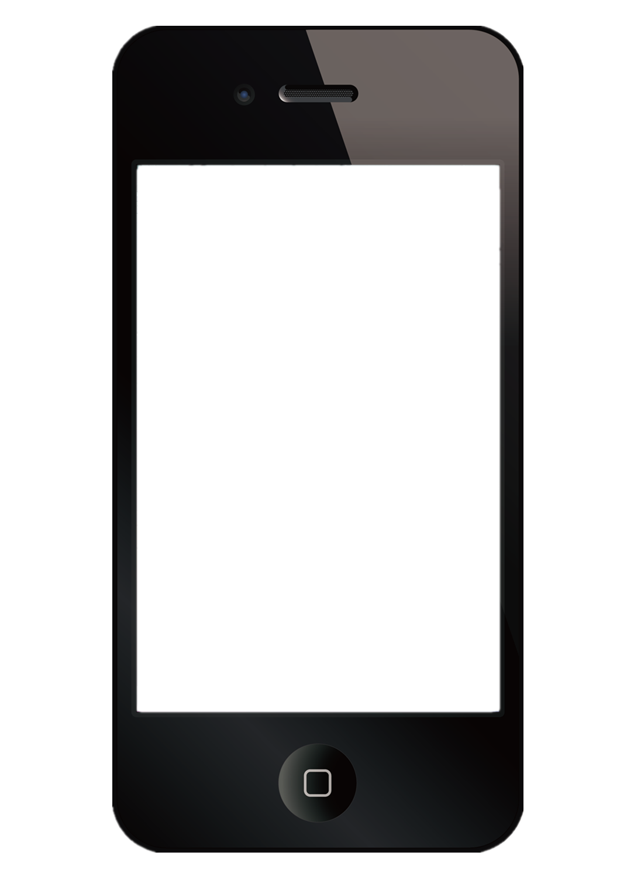
演示布局视口

Slide 3
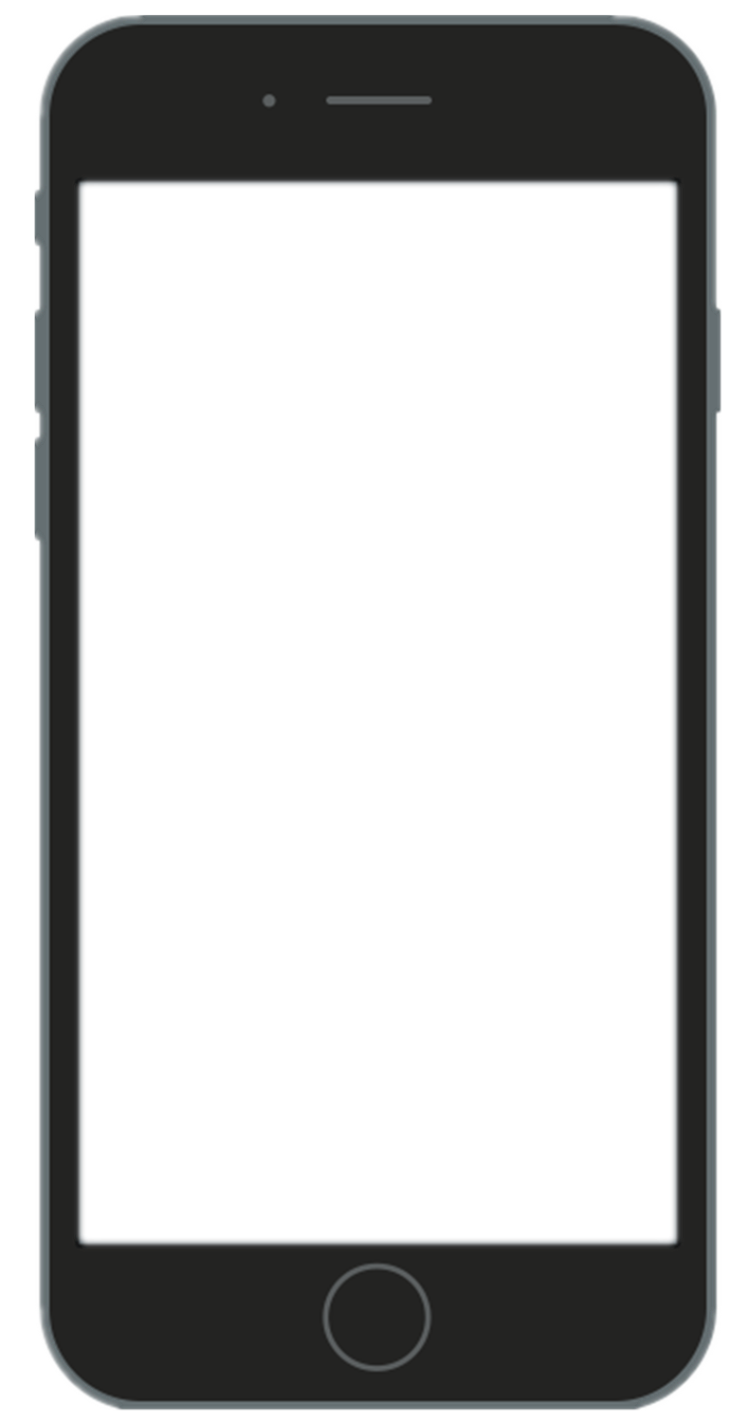
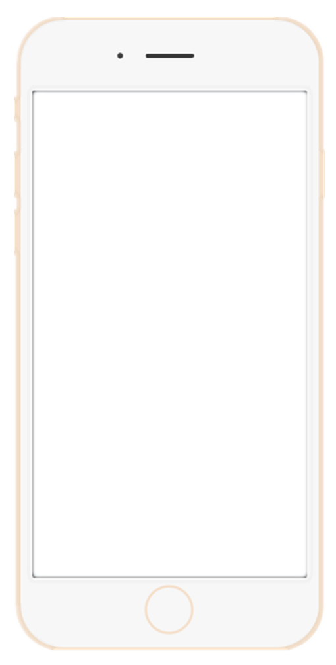
方案一（淘宝、百度方案）
设备：iPhone6-Plus
根字体：
110.4px
设备：iPhone6
根字体：100px
414px
375px
345px
380.88
3.45rem
3.45rem
核心过程：
1.根字体 = ( 设备横向独立像素值 * 100 ) / 设计稿宽度
2.编写样式时：
直接以rem为单位。
值为：设计值 / 100

Slide 4
方案二（搜狐、唯品会方案）
设备：iPhone6-Plus
41.4px
根字体：
设备：iPhone6
根字体：37.5px
414px
375px
345px
核心过程：
1. 根字体 = 设备横向独立像素值 / 10
2.编写样式时：
直接以rem为单位。
值为：设计值 / (设计稿宽度 / 10)

Slide 5
设计稿
750px
375px
30px
15px
690px
345px
30px
30px
15px
15px
300px
150px

